Slide 1



Com você, criando o futuro

Slide 2


CRESCER acaba de completar 30 anos. E, para nós, esse é um marco muito representativo. São décadas celebrando o nascimento de milhões de famílias, trazendo informações precisas desde a gestação até os 13 anos da vida do seu filho. Acompanhamos a evolução do mundo e as transformações que a internet trouxe em nossas vidas, assim como na maternidade e na paternidade. Sabemos que é no ambiente digital que você e outras mães e pais estão. É ele que nos conecta e nos aproxima.
Pensando nisso, encerramos o ciclo na revista impressa para fortalecer ainda mais nosso ecossistema digital. Novas ferramentas de serviços, reportagens especiais, vídeos, interação nas redes sociais e um time incrível de colunistas são apenas o começo da continuação da nossa história. E é ao seu lado que queremos seguir.
A nova CRESCER já está no ar com todas as novidades e queremos você ao nosso lado. O que não muda, nesta nova fase, é a credibilidade e a autoridade construídas pela nossa marca nas últimas três décadas. Seguiremos ao lado das famílias ajudando a criar um mundo melhor, sempre com muita inspiração, as informações mais relevantes, leveza e diversidade.

Slide 3

VISÃO Em um mundo em constante transformação, uma fonte confiável de conteúdo é essencial - especialmente quando o assunto é o seu filho. Famílias bem-informadas e inspiradas formam cidadãos que contribuem para uma sociedade melhor.
MISSÃO Descomplicar a maternidade e a paternidade com informações seguras e atualizadas, para que famílias de todos os tipos lidem com os desafios do nosso tempo e uma infância cada vez mais desafiadora.
VALORES
Compromisso com a ciência​
Diálogo com a comunidade​
Leveza​
Respeito a todas as famílias​
Autoridade​

Slide 4

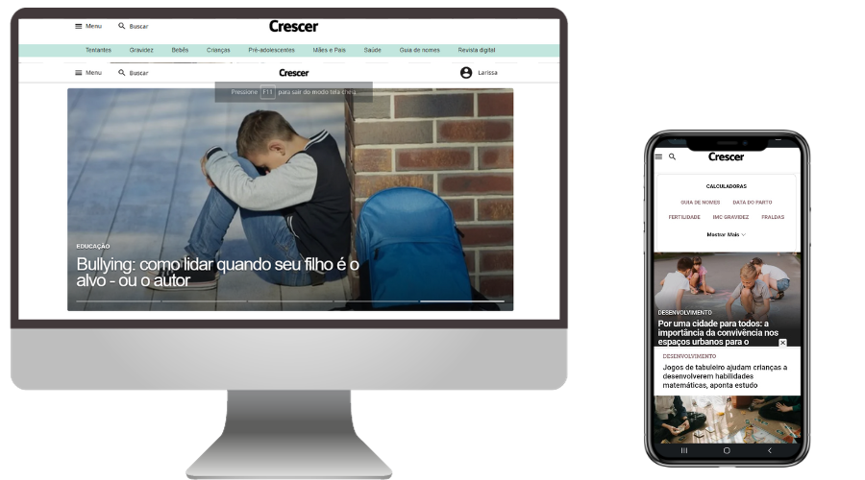
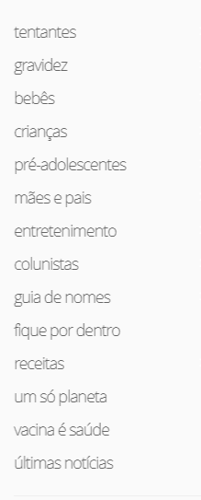
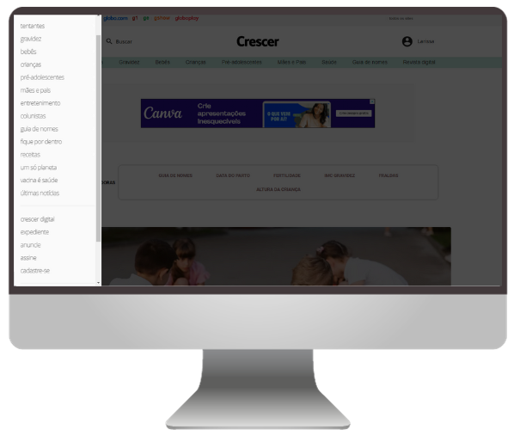
PLATAFORMA
Organização do site de acordo com a faixa etária da criança e fase da vida familiar
Verticais de tentantes e pré-adolescente (9 a 13 anos)
Mais serviços
PILARES DE CONTEÚDO
Saúde integral (física, mental e emocional)
Desenvolvimento infantil (Educação, Alimentação e Lazer)
Gravidez
Histórias de Famílias

Slide 5

NOVO TARGET E PAUTAS
Famílias com crianças acima de 5 anos:
o relacionamento com os amigos
vaidade e beleza
os desafios com a alimentação
nova fase da vida escolar
- desafios da educação (birras, etc)
Famílias com pré-adolescentes:
- o desafio da tecnologia - cyberbullying, segurança, etc - puberdade precoce - primeira menstruação - vacinas específicas - educação sexual - mudanças com o corpo

Slide 6
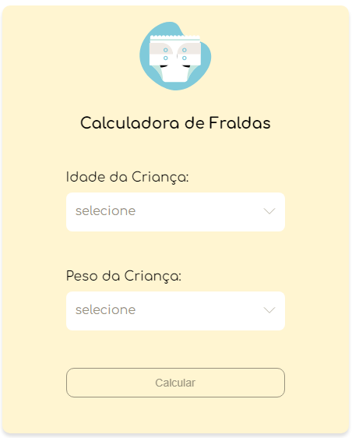
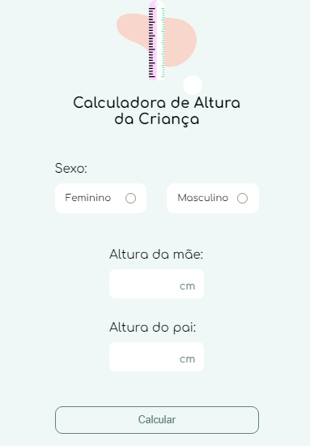
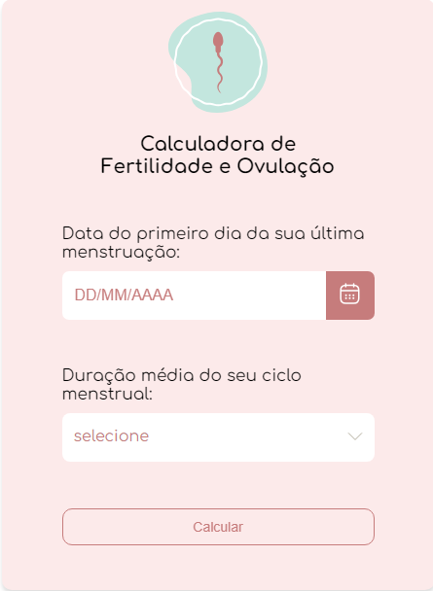
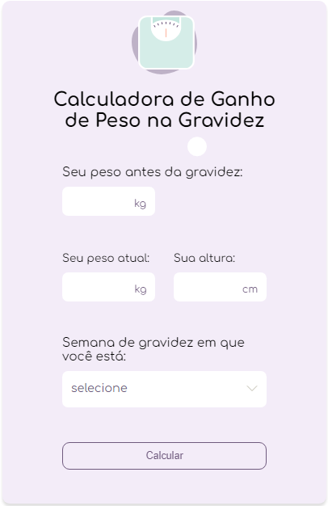
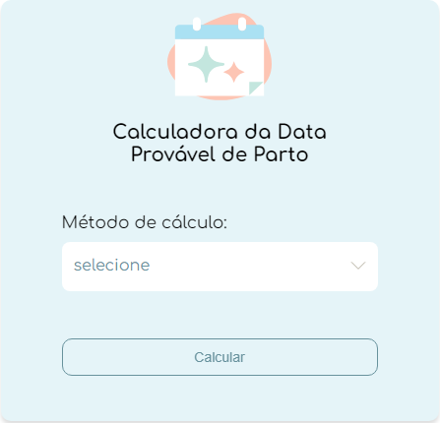
FERRAMENTAS
Trazem resultados rápidos e precisos:
Calculadora de fraldas;
Calculadora de fertilidade;
Calculadora de altura da criança;
Calculadora de peso da gravidez;
Data prevista de parto.

Slide 7
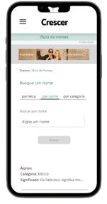
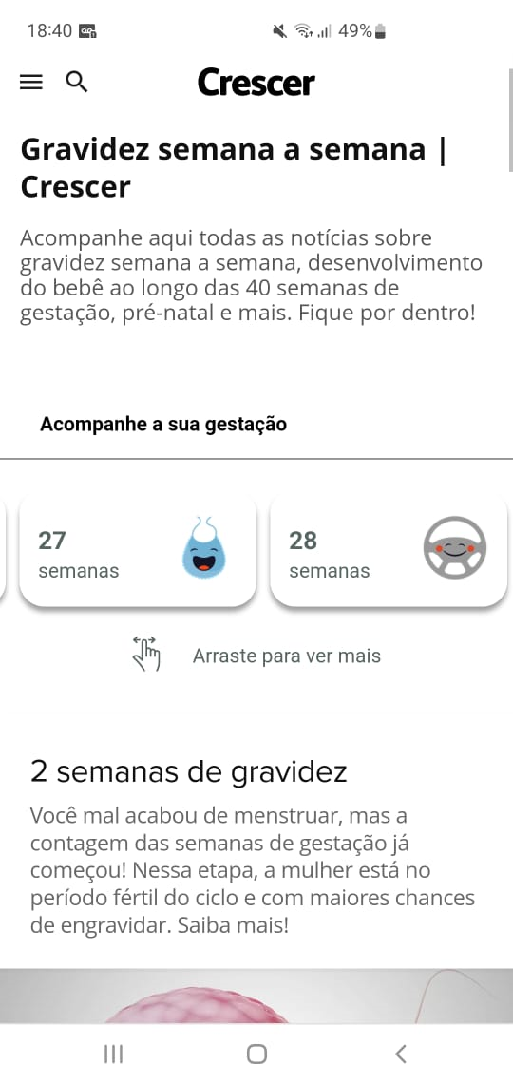
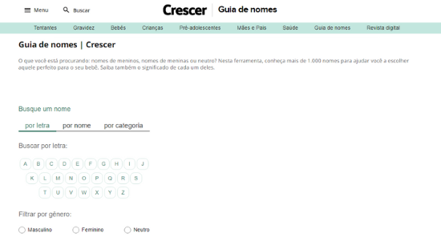
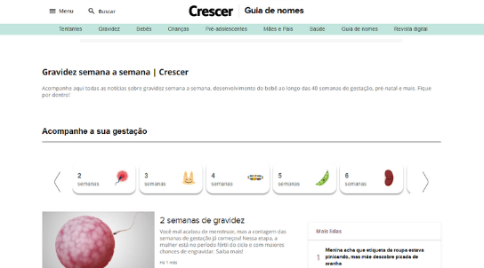
FERRAMENTAS
GRAVIDEZ
SEMANA A SEMANA
GUIA DE NOMES
A editoria passou a contar com uma régua de acompanhamento da gestação semana a semana (presente também na home do site), que está com conteúdo atualizado e mais informativo sobre tudo o que a mulher precisa saber sobre o desenvolvimento do bebê, sintomas e mudanças no corpo da grávida, tamanho do feto a cada semana e preparativos, para que as famílias se programem para a chegada do bebê.
O nosso guia foi reformulado e, agora, está com novo layout, mais fácil de navegar e de fazer a busca de nomes por letra, categoria e até mesmo por nomes específicos. Também é possível filtrar por gênero, em um banco de dados que passou a contar com mais de 1700 nomes.

Slide 8
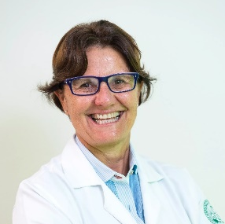

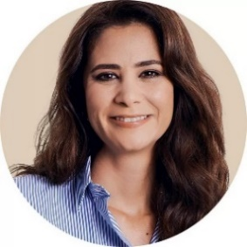
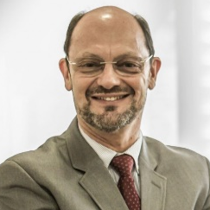




COLUNISTAS
ANA MARIA ESCOBAR
Pediatra, saúde e desenvolvimento
CARLOZ GONZÁLEZ
Pediatra espanhol, criação com apego
CAROLINA
AMBROGINI
Ginecologista e sexóloga, saúde feminina
MOISES CHENCINSKI
Pediatra e amamentação
THAIS VILARINHO
Escritora, influencer maternidade
ALEXANDRE COIMBRA AMARAL
Psicólogo,
saúde mental mães/pais
ELISAMA SANTOS
Psicanalista e saúde mental mães
BRAULIO ZORZELLA
Ginecologista, pré-natal e parto

Slide 9
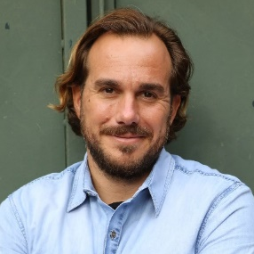

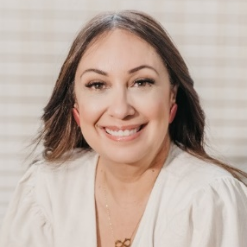
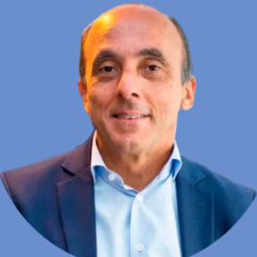






COLUNISTAS
MARCELO CUNHA BUENO
Educador e educação
CRISTIANE ROGERIO
Literatura
infantil
MÔNICA PESSANHA
Psicóloga,
saúde mental crianças e mães/pais
RENATO KFOURI
Pediatra e infectologista
THIAGO QUEIROZ
Influencer paternidade
CAMILA ANTUNES
Filhos no currículo e mães & trabalho
PAULA PIRES
Endocrinologista e alimentação infantil
LILIAN KUHN
Fonoaudióloga e desenvolvimento da fala
ANA
JANNUZZI Especialista em pediatria
RAFA
BRITES
Influencer maternidade

Slide 10


CAUSAS
Saúde Integral, parto normal, amamentação e mães e trabalho são causas que movem a Crescer para pensar o futuro que queremos ter para as nossas crianças. Os temas são pautas recorrentes no site, redes sociais e geram discussões nos nossos eventos. A credibilidade e proximidade da CRESCER com mães e pais ajudam na narrativa dessas causas e dão inputs para construção de projetos e conteúdo em torno dos temas:
AMAMENTAÇÃO
O leite materno é o alimento mais completo e equilibrado para o bebê. Segundo a OMS, os bebês devem ser amamentados com exclusividade até os 6 meses e como alimentação completar por 2 anos ou mais.
No Brasil, temos o seguinte cenário:
Metade das crianças brasileiras é amamentada por mais de 1 ano e 4 meses. A prevalência de aleitamento materno na primeira hora de vida é de 62% no Brasil. O aleitamento materno exclusivo até os 6 meses chega a 46%.
A OMS estipulou como meta mundial até 2025 para que a amamentação exclusiva até os 6 meses chegue a 50%.

Slide 11

CAUSAS
PARTO NORMAL
No Brasil, 57% dos partos são cirúrgicos (cesáreas), enquanto 43% são normais. O cenário é preocupante, já que o índice recomendado pela OMS é de, no máximo, 15% de cesáreas.
SAÚDE INTEGRAL
O segmento de saúde é uma fortaleza da CRESCER. E um tema de grande interesse para as famílias. Segundo a Comscore, o segmento de saúde atingiu 60% da audiência da internet no Brasil. Apoiamos as mais variadas causas em nossas pautas, como redução da obesidade infantil e do sedentarismo, o risco do excesso de telas, as novas alergias, vacinação, saúde mental das crianças e materna, doenças raras, entre outras.

Slide 12

CAUSAS
MÃES E TRABALHO
A mulher no mercado de trabalho já tem uma jornada desafiadora. Quando se torna mãe, uma série de questões vêm à tona: demissão, sobrecarga mental (e o impacto no desenvolvimento dos filhos), falta de oportunidades... Um estudo da Ohio State University descobriu que 68% das mães que trabalham enfrentam sintomas de burnout, justamente pelo volume de demandas que ainda recaem mais sobre elas do que nos pais. Saúde mental materna e tudo o que a envolve, como a mãe no mercado de trabalho, tem sido pauta recorrente da Crescer e de todo o mercado corporativo.

Slide 13










COM QUEM FALAMOS
TENTANTES
GRÁVIDAS
FAMÍLIAS COM CRIANÇAS
FAMÍLIAS COM BEBÊS
LÍDER EM USUÁRIOS ÚNICOS NO SEGMENTO DE PARENTING
7,3 MM visitantes únicos
2,8 MM page views
MÃES, PAIS E CUIDADORES
PERFIL SITE
79% Mulheres / 37% AB / 47% C
30% de 25 a 44 anos
MÍDIAS SOCIAIS
3,0 MM SEGUIDORES
FAMÍLIAS
COM
PRÉ-
ADOLESCENTES
1,6MM
29K
974K
77K
66K
200K
60K
NEWSLETTER
38.090 envios (Setembro/2025)
Fontes: Comscore Multi-Plataform Agosto 2025 // Perfil Site >> Kantar Ibope Media – Clickstream MP TG BR 2024 R1 – Personas // Analytics Redes Sociais Agosto/2025 (dados com sobreposição entre as redes).

Slide 14

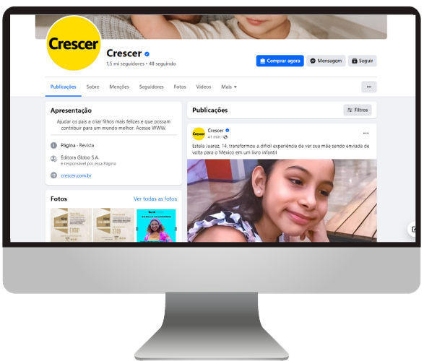

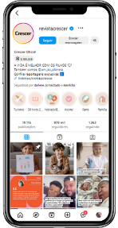
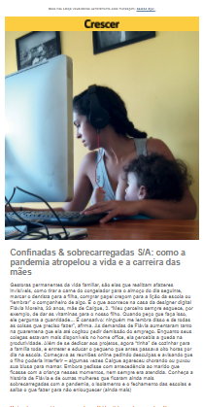

ECOSSISTEMA
SITE
WHATSAPP
EVENTOS
COLUNA NA RÁDIO
REVISTA DIGITAL
REDES SOCIAIS
NEWSLETTERS

Slide 15

CALENDÁRIO CRESCER
+ Novas pautas
+ Digital
+ Alcance
• Verão Crescer
• Verão Rio (janeiro)
• 3ª Edição do Voz e Vez das Mães (maio)
• 1ª Edição do Voz e Vez dos Pais (agosto)
• Calendário de Saúde
• Patrocínio de ferramentas e Editorias

Slide 16

VERÃO CRESCER
Verão é a estação preferida das crianças. Sol, praia, piscina e muita diversão ao ar livre. Para ajudar os pais a proporcionarem as melhores experiências para os filhos com segurança nessa época do ano, o projeto vai trazer uma série de conteúdos com dicas de brincadeiras, alimentação, cuidados com a saúde, entre outros.
Formatos:
Canal de conteúdo | Verão com Saúde: subhome especial para abrigar todos os conteúdos;
Cards #DicadoDia: cuidados para a época mais esperada do ano;
Dr. Responde: caixinha de perguntas e stories no Instagram;
Diversão DIY – pílulas de conteúdo em vídeo, como verão na cozinha, com ideias de picolés para fazer com as crianças.
QUANDO: dez a mar

Slide 17
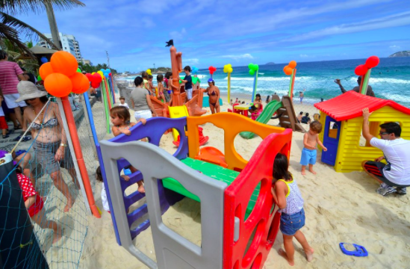
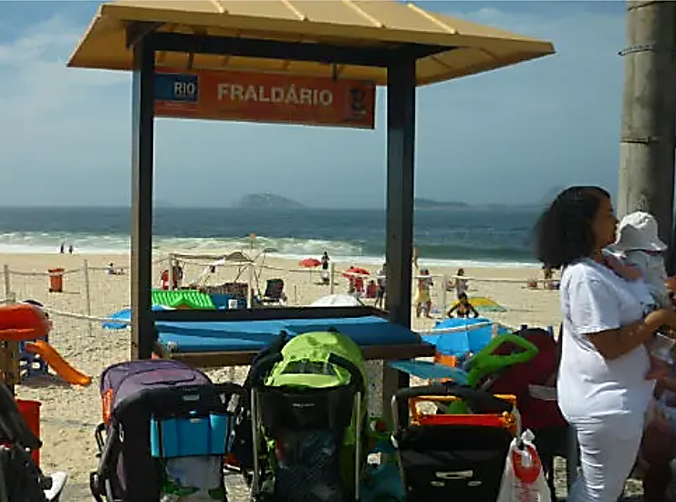
VERÃO RIO
O Verão Rio reúne praia, shows e DJs, muita animação e diversas possibilidades de ativação e visibilidade, além de um lindo pôr do sol e o visual único da Praia de Ipanema.
O Verão Rio, promovido pelo O GLOBO, é tudo o que cariocas e turistas precisam para aproveitar o melhor da cidade.
CRESCER embarca no projeto com um incrível espaço kids com brinquedos e muita diversão para os pequenos e um ambiente de convivência para as mães e pais que quiserem amamentar e/ou trocar seus bebês com tranquilidade.
QUANDO: janeiro

Slide 18

A VOZ E A VEZ DAS MÃES
Em sua terceira edição, CRESCER trará conversas fundamentais referentes a vários temas relacionados à maternidade, sempre com convidadas especiais para debater o assunto e trazer soluções possíveis de serem refletidas e implementadas para uma mudança na sociedade.
Os debates contam com a mediação da redação e pautas como: o mito do instinto materno e a pressão sobre as mães, o que as mulheres com filhos hoje desejam, as premissas para um relacionamento leve e o impacto na vida dos filhos, entre outros.
O evento acontece no Auditório O GLOBO no Rio de Janeiro para cerca de 100 convidados e ganha repercussão no site e redes sociais.
QUANDO: maio

Slide 19
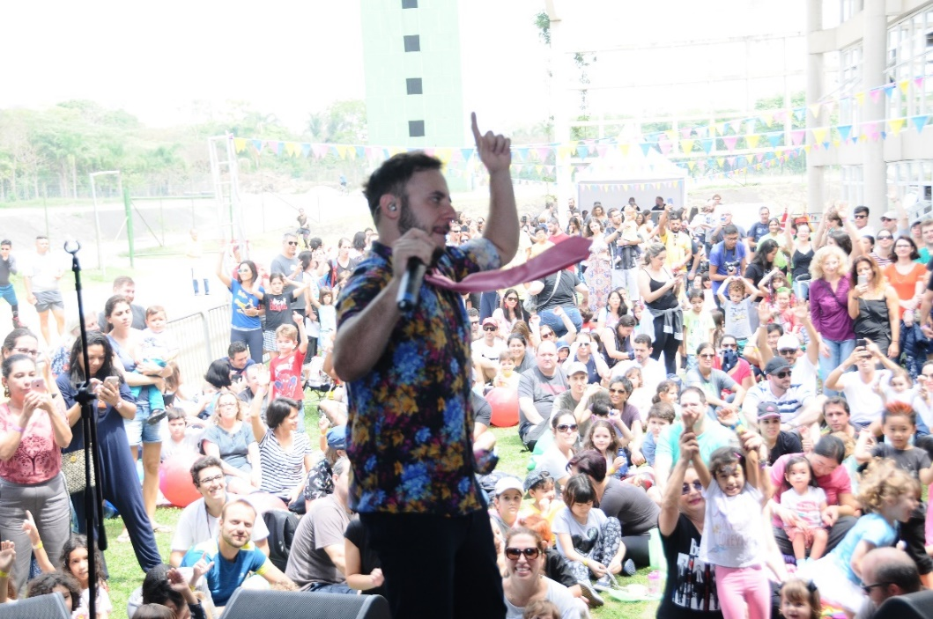
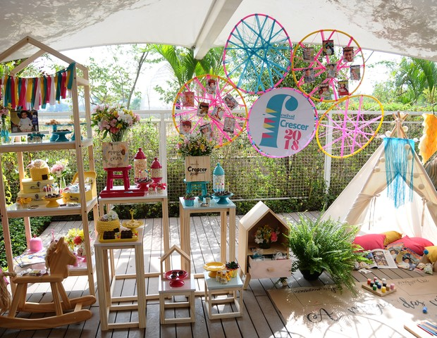
SP GASTRONOMIA
RIO GASTRONOMIA
Além de reunir os restaurantes icônicos da cidade de SP e RJ e os mais deliciosos sabores das cozinhas do mundo, o maior festival de gastronomia do país terá também uma programação kids assinada por CRESCER.
Com possibilidade de shows infantis para animar a família toda, oficinas de culinária infantil, espaços de amamentação e lazer, Crescer marca presença no Rio Gastronomia e SP Gastronomia.
A marca parceira ganha visibilidade dentro das plataformas da CRESCER e O GLOBO e ações customizados para falar com o target.
QUANDO: novembro – SP e agosto - RJ

Slide 20

A VOZ E A VEZ DOS PAIS
CRESCER é a marca que abraça a paternidade – e a maternidade - e todas as complexidades que vêm com ela. Em 2022, lançamos o projeto A Voz e a Vez das Mães com o objetivo de discutir os desafios que as mulheres sofrem na jornada de criar um filho.
O sucesso das edições seguintes do evento e os conteúdos abordados trouxeram à tona a urgência de abrir esse mesmo canal de diálogo para que os homens discutissem a paternidade.
Sabemos que o caminho é longo. Dados mostram que, no Brasil, mais de 100 mil crianças não têm o nome do pai na certidão de nascimento. Em contrapartida, pesquisas reforçam o quanto um apego seguro com a figura paterna têm impacto positivo na saúde emocional na infância e na adolescência. E há uma nova geração de pais que quer virar esse jogo e ser presença em todas as fases da vida do filho.
QUANDO: agosto

Slide 21

CRESCER TALKS
CRESCER Talks tem como objetivo orientar os leitores, oferecer um conteúdo de credibilidade e trazer a visão de especialistas em cima de um tema específico.
Podemos realizá-lo dentro da sede da marca para colaboradores, em um estúdio ou espaço especial, em formato presencial, híbrido ou digital.
Tudo ganha repercussão nas plataformas digitais da CRESCER com collab para o parceiro.
QUANDO: conforme interesse do parceiro

Slide 22

CAUSAS CRESCER
Saúde integral, parto normal, amamentação e mães e trabalho são causas que movem a Crescer para pensar o presente e o futuro que queremos ter a maternidade, paternidade e para as nossas crianças. Os temas são pautas recorrentes no site, redes sociais e geram discussões nos nossos eventos. A credibilidade e proximidade da CRESCER com mães e pais ajuda na narrativa dessas causas e dá inputs para construção de projetos e conteúdo em torno dos temas com possibilidade de:
Hub de conteúdo sobre o tema:
Movimento nas redes sociais
Eventos, talks e videocast
Ações especiais de mídia e conteúdo em torno da causa
QUANDO: conforme interesse do parceiro

Slide 23

PATROCÍNIO DE VERTICAIS CRESCER
O patrocínio de editorias segmentadas do site CRESCER permite que o anunciante se aproprie de um território de conteúdo que seja relevante para o contexto da marca.
Em uma ação que combina exclusividade de mídia e conteúdos customizados, a marca tem o possibilidade de falar diretamente com diferentes clusters, trabalhando de forma direcionada para potencializar os resultados das campanhas.
Editorias: Bebês; Colunistas; Crianças; Entretenimento; Gravidez; Mães e Pais; Pré- adolescente e Tentantes.
QUANDO: conforme interesse do parceiro

Slide 24
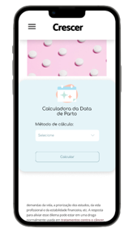
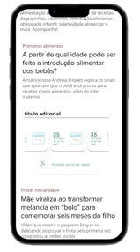
FERRAMENTAS
O site da CRESCER traz ferramentas com resultados rápidos e precisos para ajudar no dia a dia de pais, mães e cuidadores: calculadora de fraldas, guia de nomes, gravidez semana a semana, calculadora de altura da criança, calculadora de fertilidade, Calculadora de peso da gravidez e data prevista de parto – a marca parceria pode oferecer a ferramenta com logo e envelopamento de mídia, além de contar com diversos conteúdos especiais sobre cada tema.
QUANDO: conforme interesse do parceiro

Slide 25

FINANÇAS EM FAMÍLIA
A preocupação com o futuro de um filho começa antes mesmo de o resultado de exame de gravidez dar positivo. Afinal, como estimar todos os gastos que virão pela frente? Como organizar o orçamento familiar? A partir de quando é preciso poupar para uma universidade ou um curso? Qual investimento é melhor? Devo dar mesada para o meu filho aprender o valor do dinheiro? A partir de quando? Como incluir a criança em conversas sobre finanças?
CRESCER desenvolverá um guia prático com respostas para estas e outras dúvidas, por meio de um canal no site com reportagens e vídeos para as redes sociais.
QUANDO: conforme interesse do parceiro

Slide 26

CALENDÁRIO
DA SAÚDE
Para evitar problemas hoje e no futuro, é fundamental que os pais estejam atentos à saúde dos filhos, identificando hábitos nocivos, sintomas físicos e emocionais que merecem atenção e um cuidado especial na rotina da criança como um todo.
Seguindo pautas especiais relacionadas à saúde das mães e crianças, CRESCER possui um portfólio de oportunidades com hub de conteúdo, matérias, talks, movimento nas redes sociais, entre outros formatos especiais.
QUANDO: conforme calendário

Slide 27
CALENDÁRIO DA SAÚDE
FEVEREIRO – Dia Mundial do Câncer (4), Dia Internacional do Câncer da Infância (15), Dia Internacional da Síndrome de Asperger (18) e Dia Mundial das Doenças Raras (28)
MARÇO – Dia Mundial Dos Defeitos Do Nascimento (3), Dia Mundial Da Obesidade (4), Dia Mundial Do Sono (19), Dia Mundial Da Saúde Bucal (20), Dia Nacional Da Síndrome De Down (21), Dia Mundial Da Infância (21), Dia Mundial Da Síndrome De Down (21), Dia Mundial Da Água (22), Dia Mundial De Combate À Tuberculose (24), Dia Mundial De Conscientização Sobre A Epilepsia (26) e Dia Nacional da Saúde e da Nutrição (31)
Abril – Dia Mundial De Conscientização Sobre O Autismo (2), Dia Mundial Da Saúde (7), Dia Internacional Da Hemofilia (17),dia Mundial De Combate À Meningite (24), Dia Mundial Da Luta Contra A Malária (25) E Semana Mundial De Imunização (24 A 30 De Abril)
Maio – Dia Mundial De Combate À Asma (4), Dia Mundial Da Higiene Das Mãos (5), Dia Das Mães E Dia De Combate À Endometriose (8), Dia Da Família (15), Dia Mundial De Conscientização Sobre A Doença Celíaca (16), Dia Nacional De Doação De Leite Humano (19), Dia Do Abraço (22), Dia Mundial Da Enurese (24) e Dia Nacional De Redução Da Mortalidade Materna E Dia Da Higiene Menstrual (28)
Junho – Dia Nacional Da Conscientização Da Obesidade Infantil (3), Dia Mundial Do Meio Ambiente (5), Dia Nacional Do Teste Do Pezinho (6), Dia Nacional Da Vacinação (9), Semana Mundial De Alergia (13 A 19 De Junho), Dia Nacional De Controle Da Asma (21), Dia Nacional Do Diabetes (26) E Semana Mundial De Alergia (28 A 30).
JULHO – Dia Da Vacina BCG (1), Semana Mundial De Alergia (1º A 4 De Julho), Dia Da Saúde Ocular (10) e Dia Mundial Da Hepatite (28).
Agosto – Semana Mundial De Amamentação (1º A 8 De Agosto), Dia Da Gestante (15), Dia Da Infância (24) E Dia Contra O Fumo (29).
Setembro – Dia Mundial Da Saúde Sexual (4), Dia Nacional De Conscientização E Divulgação Da Fibrose Cística (5), Dia Mundial Da Fibrose Cística E Dia Mundial Da Alfabetização (8), Dia Da Conscientização Da Dermatite Atópica (23), Dia Mundial Da Gravidez Não Planejada (26) E Dia Mundial Do Coração (29).
Outubro – Mês Do Câncer De Mama, Dia Nacional De Doação De Leite Humano (1), Dia Mundial Da Paralisia Cerebral (6), Dia Mundial Da Saúde Mental (10), Dia Mundial Da Trombose (13), Dia Mundial Da Alimentação (16), Dia Nacional Da Vacinação (17) e Dia Mundial Da Poliomielite (24).
Novembro – Dia Do Veganismo (1), Dia Mundial Da Pneumonia (12), Dia Mundial Do Diabetes (14), Dia Mundial Da Prematuridade (17) E Dia Nacional De Combate Ao Câncer Infanto-juvenil (23) E Dia Nacional Do Livro (29).
Dezembro – Dia Mundial De Combate À Aids (1) E Dia Nacional Da Criança Com Deficiência (9)

Slide 28

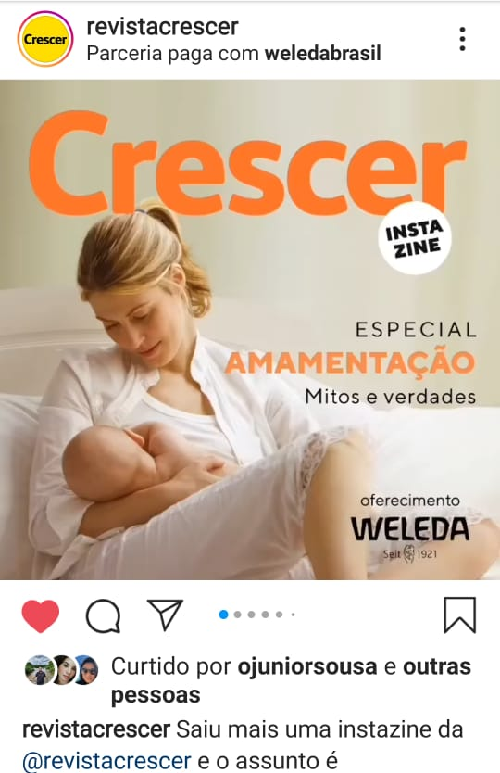
ESPECIAIS EDITORIAIS
Especiais sobre datas comemorativas com entrega no site e nas redes sociais. Possibilidade de projetos customizados em torno da data sob demanda para o parceiro: vídeos, eventos, hub de conteúdo no site e ações nas redes sociais.
DIA MUNDIAL DO SONO (19 de março) – Série de 5 vídeos especiais, cada um com um especialista focando em um tema específico: o sono do bebê, da criança, higiene do sono, distúrbios do sono, etc.
MÊS DO ABRAÇO (maio) – Movimento nas redes sociais incentivando laços de carinho por meio do abraço.
ESPECIAL SEMANA MUNDIAL DO BRINCAR – 23 a 28 de maio - Canal sobre brincadeiras e série especial nas redes sociais.
AGOSTO DOURADO, MÊS DA AMAMENTAÇÃO - Canal de conteúdo no site, instazine, videocast, evento formato talk Crescer e revista digital.
AGOSTO, MÊS DA PRIMEIRA INFÂNCIA – Ações integradas de conscientização sobre o tema e fomenta atendimento multiprofissional a crianças de até 6 anos – possibilidade de fórum de discussões, hub de conteúdo, videocast, revista digital sobre o tema e movimento nas redes sociais.
E mais: Dia Mundial da Alfabetização, Dia das Mães, Dia dos Pais, Dia das Crianças, Natal, Volta às aulas, Férias, Dia do Livro, etc
CLIQUE E CONFIRA

Slide 29

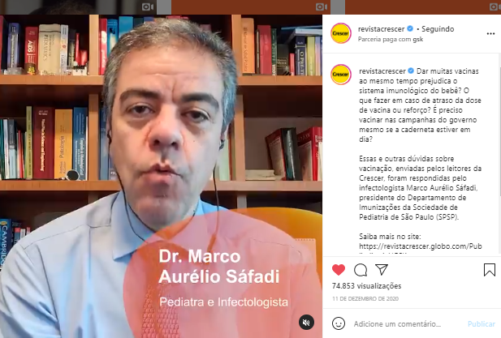



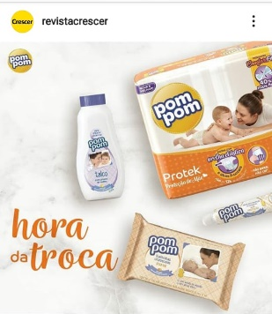




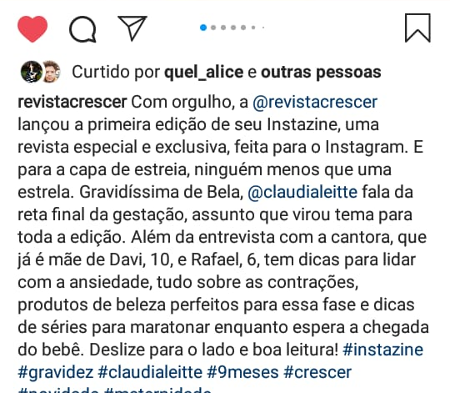
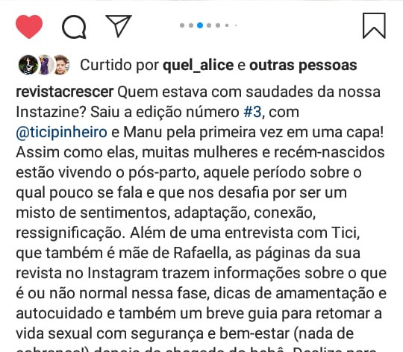
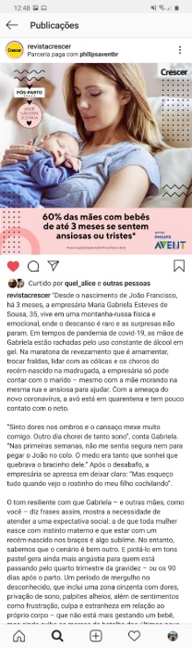
PROJETOS DE CONTEÚDO CUSTOMIZADO
Série Dr. Responde e Mini vídeos customizados
A CRESCER tem expertise em falar sobre saúde, paternidade, maternidade, alimentação, gravidez, amamentação, educação, turismo em família, entre outros assuntos, além de trazer editoriais especiais em suas plataformas.
A partir do interesse do parceiro, podemos desenvolver projetos específicos em diversos formatos: capa digital, hub de conteúdo, patrocínio de editoriais/verticais, newsletters, formatos especiais nas redes sociais: social videos, Instazine, reels, etc.
Capa Digital
Newsletters
Post Feed
Story
QUANDO: conforme interesse do parceiro
Instazine
Reels

Slide 30
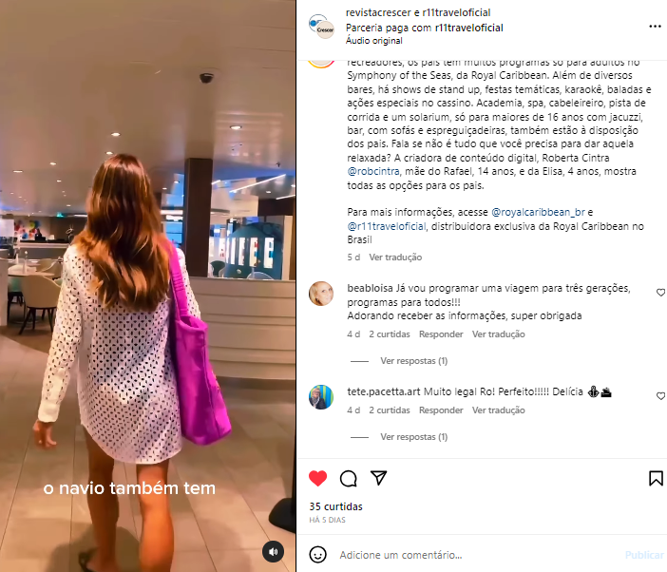
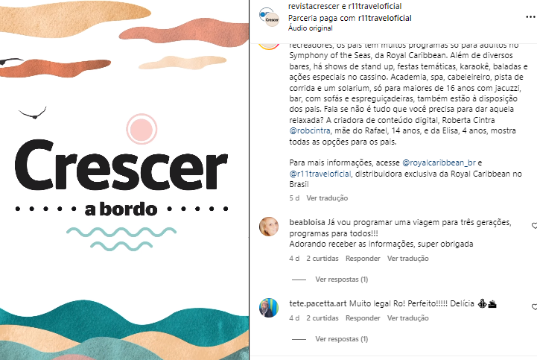
SQUAD CRESCER
Colunistas e influencers parceiros da CRESCER podem ser protagonistas com a marca em ações de conteúdo patrocinado​. A partir da temática definida em parceria com o apoiador, desenvolveremos projetos customizados e moduláveis garantindo as entregas importantes para o anunciante.​ Formatos possíveis:
Mediação/participação em eventos da Crescer em mesas patrocinadas
Conteúdo no site com entrevista ou "merchan" de produtos/serviços /recebidos
Reels no Instagram, TikTok e Take Over em eventos – Posts Collab Crescer + Influencer e @marca
Participação em vídeos e viagens
IMPORTANTE: Cachês podem sofrer variações de acordo com entregas, faça sua consulta.
QUANDO: conforme interesse do parceiro

Slide 31
Com você, criando o futuro
Atualizado 10/05/2025

